Slide 1

MICROBIOLOGIA e PARASITOLOGIA
Prof. Dr. Gilivã A. Fridrich

Slide 2
Classificação dos microrganismos
Os seres vivos são constituídos de unidades microscópicas chamadas de células que formam, em conjunto, estruturas organizadas.
As células são compostas de núcleo e citoplasma. Quando o núcleo celular é circundado por uma membrana nuclear ou carioteca, os organismos que as possuem são chamados de eucarióticos, os que não possuem células com carioteca são os procarióticos a exemplo das bactérias.
Baseado na maneira pela qual os organismos obtêm alimentos, Robert H. Whittaker classificou os organismos vivos em 5 reinos: reino Monera, reino Protista, reino Plantae, reino Animalia e reino Fungi.
Os microrganismos pertencem a três dos cinco reinos: as bactérias são do reino Monera, os protozoários e algas microscópicas são Protistas e os fungos microscópicos como leveduras e bolores pertencem ao reino Fungi.

Slide 3
Classificação dos 5 reinos
1. Fotossíntese – processo pelo qual a luz fornece energia para converter o dióxido de carbono em água e açúcares.
2. Absorção – a captação de nutrientes químicos dissolvidos em água.
3. Ingestão – entrada de partículas de alimentos não dissolvidas.

Slide 4
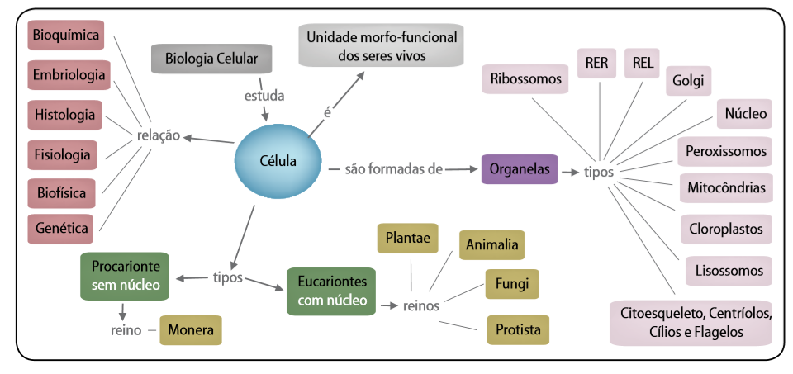

Slide 5
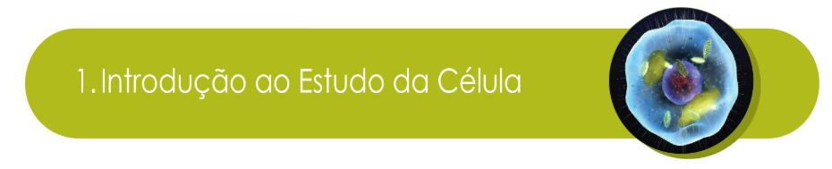
Todos os organismos vivos são constituídos de células – as menores unidades estruturais da vida, extremamente complexas, dinâmicas e econômicas.
As células podem ocorrer isoladamente, como os seres unicelulares, ou formar arranjos ordenados, como os tecidos, que constituem o corpo dos seres pluricelulares. Todas as células atuais são descendentes de uma célula ancestral, que existiu há cerca de 4 bilhões de anos.

Slide 6
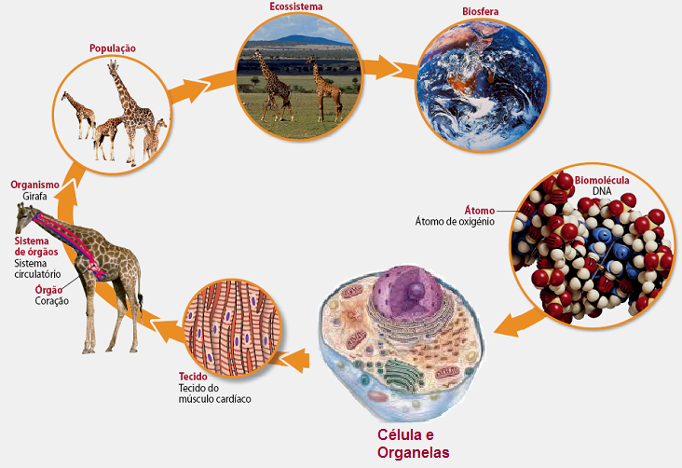

Slide 7
CLASSIFICAÇÃO DOS ORGANISMOS COM RELAÇÃO À CÉLULA
ACELULARES – desprovidos de células – seres hospedeiros – células para sobreviver ex: vírus
CELULARES
procariontes – primitivos – não possuem organização do núcleo - unicelulares ex: bactérias e cianobactérias (organizmos fotossintetizantes).
Eucariontes – possuem organização do núcleo - unicelulares – protozoários e algumas algas.
pluricelulares – animais, vegetais, entre outros

Slide 8
BIOLOGIA CELULAR
A CÉLULA
Células Eucariontes
As células eucariontes ou eucarióticas, também chamadas de eucélulas, são mais complexas que as procariontes. Possuem membrana celular individualizada e vários tipos de organelas.
A maioria dos animais e plantas a que estamos habituados são dotados deste tipo de células.

Slide 9
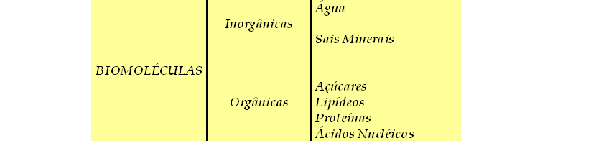
BIOLOGIA CELULAR
A CÉLULA
As Substâncias Químicas da Célula
Da combinação dos bioelementos entre si resultam as moléculas da matéria viva, também chamadas de biomoléculas, assim classificadas:

Slide 10
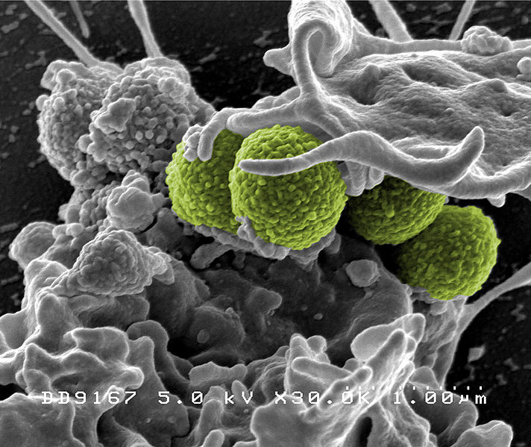
Diversidade dos micro-organismos
Ciências, 7º Ano do Ensino Fundamental
Características dos componentes do Reino Monera
Atualmente, a análise das relações evolutiva entre os micro-organismos está baseada, sobretudo, em sua composição molecular.
As bactérias, por não possuírem até hoje membrana nuclear, são considerados os primeiros seres vivos de organização celular.
Imagem: NIAID / NIH / Public Domain

Slide 11
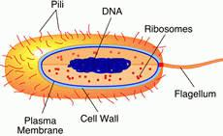
Características do Reino Monera:
Ciências, 7º Ano do Ensino Fundamental
Características dos componentes do Reino Monera
unicelulares,
procariontes,
vivem isolados ou em colônias,
não possuem organelas citoplasmáticas,
apresentam parede celular,
apresentam membrana plasmática,
apresentam citoplasma.
Imagem: Autor desconhecido / Disponibilizado por Jacopo Werther / Public Domain

Slide 12
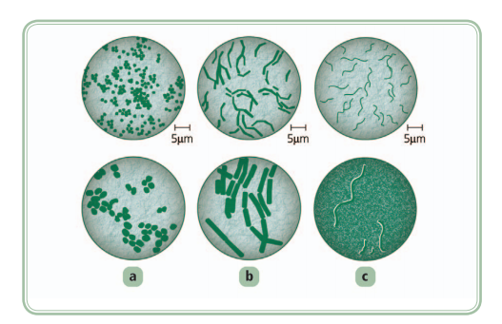
Tamanho
Invisíveis a olho nu, só podendo ser visualizada com o auxílio do microscópio, as bactérias são normalmente medidas em micrômetros (μm), que são equivalentes a 1/1000mm (10-3mm).
As células bacterianas variam de tamanho dependendo da espécie, mas a maioria tem aproximadamente de 0,5 a 1μm de diâmetro ou largura.

Slide 13
Classificação das bactérias
Ciências, 7º Ano do Ensino Fundamental
Características dos componentes do Reino Monera
Arqueobactérias:
  produtoras de gás metano;
Eubactérias
  micoplasmas: sem parede celular,
  gram-positivas e gram-negativas: com parede celular;
Cianobactérias
  também chamadas de algas azuis, são fotossintetizantes.

Slide 14
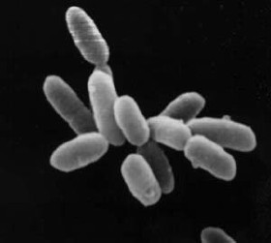
Arqueobactérias:
Ciências, 7º Ano do Ensino Fundamental
Características dos componentes do Reino Monera
são anaeróbias (não utilizam oxigênio);
habitam ambientes extremos: fontes termais (águas com elevadas temperaturas), locais com pH muito baixo;
produtoras de metano.
Imagem: NASA / Public Domain

Slide 15
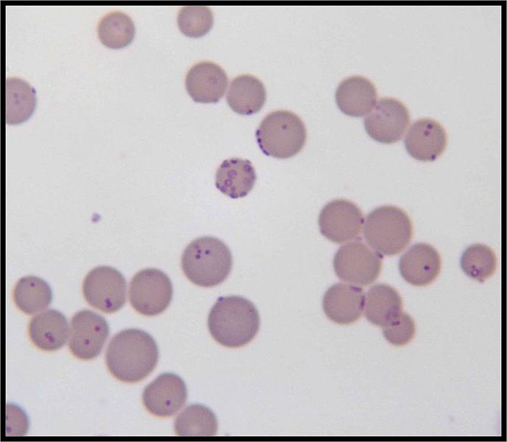
Micoplasmas:
Ciências, 7º Ano do Ensino Fundamental
Características dos componentes do Reino Monera
não apresentam parede celular;
são as menores células conhecidas;
são heterotróficos;
são encontrados em esgotos, no solo;
capazes de realizar o parasitismo intracelular;
são conhecidos pela sigla PPLO
(pleuro-pneumonia like organism).
Imagem: Nr387241 / Creative Commons Attribution-Share Alike 3.0 Unported

Slide 16
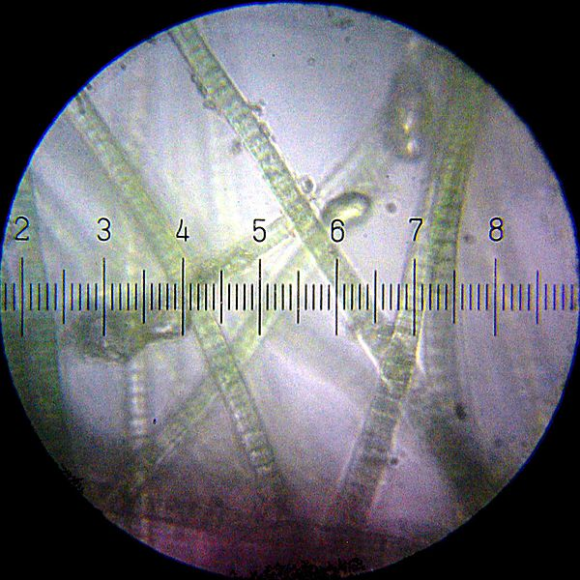
Cianobactérias:
Ciências, 7º Ano do Ensino Fundamental
Características dos componentes do Reino Monera
conhecidas como cianofícias ou algas azuis;
autotróficas;
apresentam clorofila;
são fotossintetizantes
armazenam lipídios, proteínas e amido;
são fixadores de nitrogênio.
Imagem: Bob Blaylock / Creative Commons Attribution-Share Alike 3.0 Unported

Slide 17
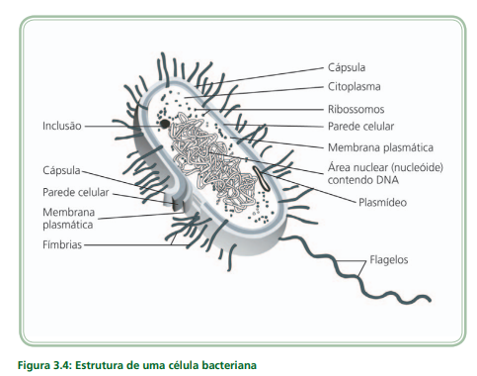
Estruturas bacterianas
Com a ajuda do microscópio, podemos observar uma diversidade de estruturas, funcionando juntas numa célula bacteriana.
Algumas dessas estruturas são encontradas externamente fixadas à parede celular, enquanto outras são internas.
A parede celular e a membrana citoplasmática são comuns a todas as células bacterianas.

Slide 18
Parede celular
A parede celular é uma estrutura rígida que mantém a forma característica de cada célula bacteriana.
A estrutura é tão rígida que mesmo altas pressões ou condições físicas adversas raramente mudam a forma das células bacterianas. É essencial para o crescimento e divisão da célula.
As paredes celulares das células bacterianas não são estruturas homogêneas, apresentam camadas de diferentes substâncias que variam de acordo com o tipo de bactéria. Elas diferem em espessura e em composição. Além de dar forma à bactéria, a parede celular serve como barreira para algumas substâncias, previne a evasão de certas enzimas, assim como a entrada de certas substâncias químicas e enzimas indesejáveis, que poderiam causar danos à célula. Nutrientes líquidos necessários à célula têm passagem permitida.

Slide 19
Membrana citoplasmática
Localiza-se imediatamente abaixo da parede celular. A membrana citoplasmática é o local onde ocorre a atividade enzimática e do transporte de moléculas para dentro e para fora da célula.
É muito mais seletiva à passagem de substâncias externas que a parede celular.

Slide 20
Estruturas externas a parede celular
Glicocálice
Significa revestimento de açúcar – é um envoltório externo à membrana plasmática que ajuda a proteger a superfície celular contra lesões mecânicas e químicas. É composto de moléculas de açúcar associadas aos fosfolipídios e às proteínas dessa membrana.
O glicocálice bacteriano é um polímero viscoso e gelatinoso que está situado externamente à parede celular. Na maioria dos casos, ele é produzido dentro da célula e excretado para a superfície celular. O glicocálice é descrito como uma cápsula. Em certas espécies, as cápsulas são importantes no potencial de produção de doenças da bactéria.
As cápsulas, frequentemente, protegem as bactérias patogênicas da fagocitose pelas células do hospedeiro.

Slide 21
Flagelos e cílios
Flagelo significa chicote – longo apêndice filamentoso que serve para locomoção. Se as projeções são poucas e longas em relação ao tamanho da célula, são denominados flagelos. Se as projeções são numerosas e curtas lembrando pelos, são denominados cílios. Existem quatro tipos de arranjos de flagelos, que são:
• Monotríquio (um único flagelo polar).
• Anfitríquio (um único flagelo em cada extremidade da célula).
• Lofotríquio (dois ou mais flagelos em cada extremidade da célula).
• Peritríquio (flagelos distribuídos por toda célula).

Slide 22
As bactérias móveis contêm receptores em várias localizações, como dentro ou logo abaixo da parede celular. Estes receptores captam os estímulos químicos, como o oxigênio, a ribose e a galactose. Em resposta aos estímulos, a informação é passada para os flagelos.
Se um sinal quimiotático (estímulo químico) é positivo, denominado atraente, as bactérias se movem em direção ao estímulo com muitas corridas e poucos desvios. Se um sinal é negativo, denominado repelente, a frequência de desvios aumenta à medida que a bactéria se move para longe do estímulo.
As bactérias patogênicas flageladas são consideradas mais virulentas que as não flageladas

Slide 23
Filamentos axiais
São feixes de fibrilas que se originam nas extremidades das células e fazem uma espiral em torno destas. A rotação dos filamentos produz um movimento que propele as espiroquetas (bactérias que possuem estrutura e motilidade exclusiva) como a Treponema pallidum, o agente causador da sífilis, em um movimento espiral.
Este movimento é semelhante ao modo como o saca-rolha se move, permitindo que as bactérias se movam efetivamente através dos tecidos corporais.

Slide 24
Fimbrias e pili
São apêndices semelhantes a pelos mais curtos, mais retos e mais finos que os flagelos, são usados para fixação em vez de motilidade. Essas estruturas, que distribuídas de modo helicoidal em torno de um eixo central, são divididas em fimbrias e pili, possuindo funções diversas. As fimbrias permitem as células aderir às superfícies, incluindo as de outras células.
As fimbrias de bactérias Neisseria gonorhoeae, o agente causador da gonorreia, auxiliam o micróbio a colonizar as membranas mucosas e uma vez que a colonização ocorre, as bactérias podem causar doenças. Os pili (singular pilus), normalmente, são mais longos que as fimbrias, havendo apenas um ou dois por célula.
Os pili unem-se as células bacterianas na preparação para transferência de DNA de uma célula para outra

Slide 25
Área nuclear ou nucleoide
Contém uma única molécula circular longa de DNA de dupla fita, o cromossomo bacteriano. É a formação genética da célula que transporta toda informação necessária para as estruturas e as funções celulares.
Ribossomos
Servem como locais de síntese proteica. São compostos de duas subunidades, cada qual consistindo de proteínas e de um tipo de RNA denominado ribossômico (RNAr ).
Os ribossomos procarióticos diferem dos eucarióticos no número de proteínas e de moléculas de RNA. Devido a essa diferença, a célula microbiana pode ser morta pelo antibiótico, enquanto a célula do hospedeiro eucariótico permanece intacta.

Slide 26
Esporos
Os esporos se formam dentro da célula bacteriana, chamada de endósporos, são exclusivos de bactérias. São células desidratadas altamente duráveis, com paredes espessas e camadas adicionais.
Os gêneros Bacillus e Clostridium podem apresentar esporos, estruturas que constituem formas de defesa e não devem ser confundidas com unidades reprodutivas. Na forma de esporos, essas bactérias têm a capacidade de resistir à ação de agentes químicos diversos, às temperaturas inadequadas, aos meios de radiação, ácidos e outras condições desfavoráveis.

Slide 27
Plasmídeos
São moléculas de DNA de dupla fita pequenas e circulares. Não estão conectados ao cromossomo bacteriano principal e replicam-se, independentemente, do DNA cromossômico.
Podem ser ganhos ou perdidos sem lesar a celular e transferidos de uma bactéria para outra. Podem transportar genes para atividades como a resistência aos antibióticos, tolerância aos metais tóxicos, produção de toxinas e síntese de enzimas.
Quanto mais alto o peso molecular maior será sua importância. Cada plasmídeo tem uma função própria, os que não têm função são crípticos e apresentam baixo peso molecular.

Slide 28
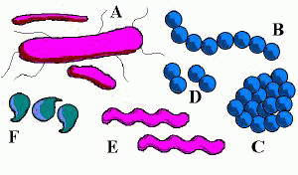
Morfologia das bactérias:
Ciências, 7º Ano do Ensino Fundamental
Características dos componentes do Reino Monera
esféricas: cocos;
bastonetes: bacilos;
espiraladas: espirilos e espiroquetas (mais alongadas);
em formato de vírgula: vibriões;
diplococos: dois cocos;
sarcinas: oito cocos formando um cubo
estreptococos: cocos alinhados formando fileiras;
estafilococos: cocos reunidos em forma de cacho;
diplobacilos: bacilos reunidos dois a dois;
estreptobacilos: bacilos alinhados em cadeias.
Imagem: Nagina Parmar / GNU Free Documentation License

Slide 29
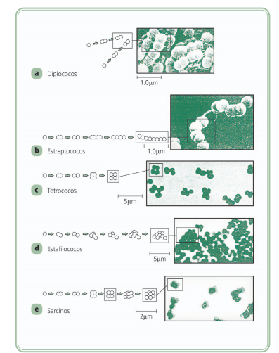
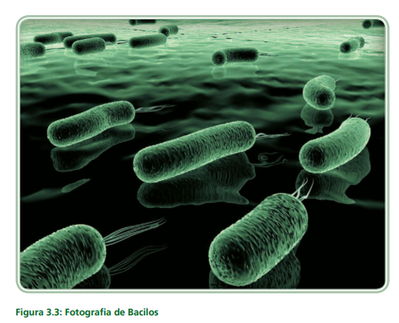

Slide 30
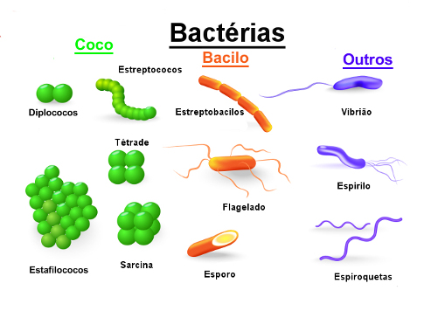

Slide 31
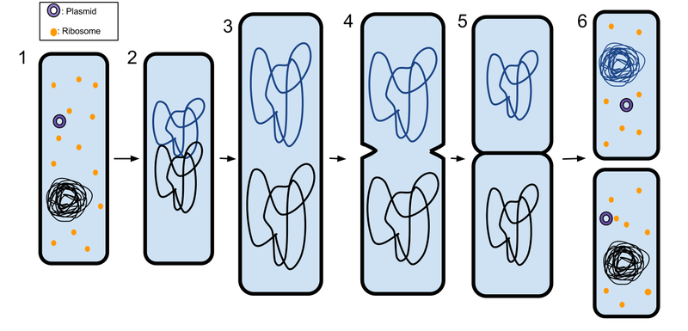
Reprodução das bactérias
Ciências, 7º Ano do Ensino Fundamental
Características dos componentes do Reino Monera
Assexuada:
  Cissiparidade ou bipartição
  Esporulação (que forma estruturas chamadas endosporos)
Imagem: Ecoddington14 / Creative Commons Atribuição-Partilha nos Termos da Mesma Licença 3.0 Unported

Slide 32
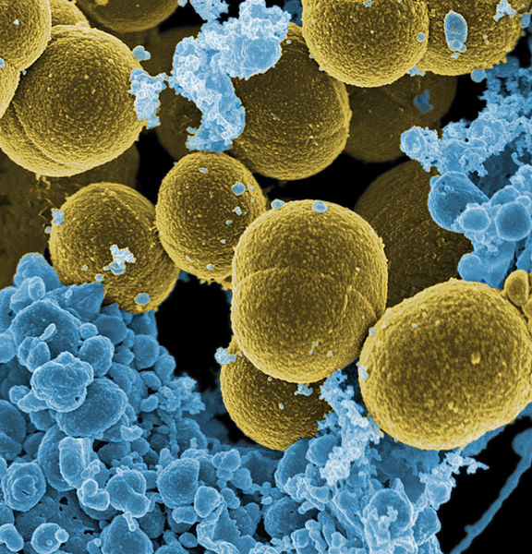
Reprodução das bactérias
Ciências, 7º Ano do Ensino Fundamental
Características dos componentes do Reino Monera
Sexuada:
  Recombinação genética:
    leva à formação de novos indivíduos com características diferentes, resultante da mistura de material genético;
    pode ocorrer de três maneiras:
      transformação,
      transdução,
      conjugação.
Imagem: NIAID /RML / Public Domain

Slide 33
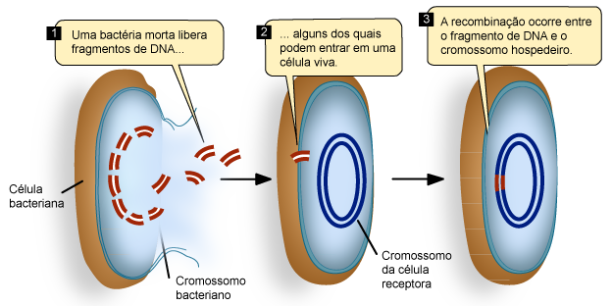
Reprodução das bactérias
Ciências, 7º Ano do Ensino Fundamental
Características dos componentes do Reino Monera
Sexuada: transferência genética por transformação
  A bactéria receptora capta do meio pedaços de DNA livres procedentes de outras bactérias já mortas.
  Normalmente a célula incorpora em cada transformação uma pequena quantidade de genes.
Imagem: SEE-PE

Slide 34
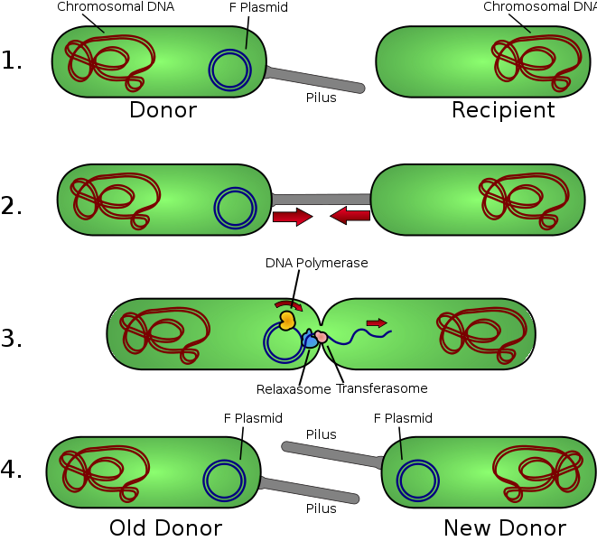
Reprodução das bactérias
Ciências, 7º Ano do Ensino Fundamental
Características dos componentes do Reino Monera
Sexuada: transferência genética por conjugação
  Há transferência de DNA de uma bactéria para outra através de um pili sexual.
  Esse mecanismo de recombinação requer contato próximo entre as bactérias envolvidas.
  Após o processo, as células se separam, a bactéria receptora se reproduz assexuadamente, originando células-filhas com material genético recombinado.
Imagem: Adenosine / Creative Commons Attribution-Share Alike 3.0 Unported

Slide 35
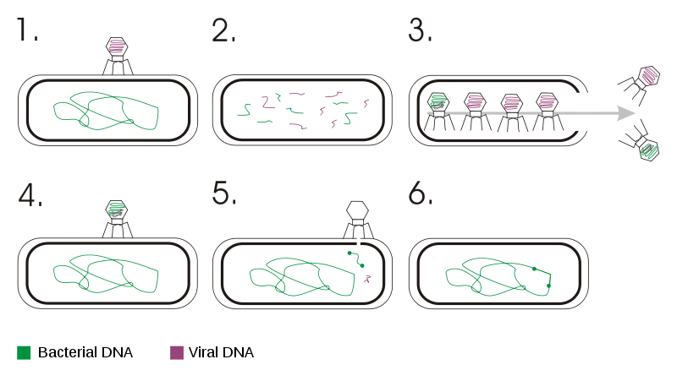
Reprodução das bactérias
Ciências, 7º Ano do Ensino Fundamental
Características dos componentes do Reino Monera
Sexuada: transferência genética por transdução
  O transmissor dos genes é um vírus bacteriófago. Ele inicia um ciclo lítico durante o qual incorpora pedaços do DNA de seu hospedeiro ao seu próprio DNA e os transfere a uma célula quando a infecta.
Imagem: Reytan with modifications by Geni / Public Domain

Slide 36
Doenças bacterianas
Ciências, 7º Ano do Ensino Fundamental
Características dos componentes do Reino Monera
Botulismo
Agente etiológico:
  Clostridium botulium
Transmissão:
  Ingestão de alimentos enlatados com a toxina botulínica.
Sintomas:
  Paralisia muscular, pois bloqueia a transmissão de impulsos nervosos.
Profilaxia:
  cuidados na conservação de alimentos;
  Recusa de latas de conservas abauladas e com odores suspeitos;
  tratamento feito com antibióticos.

Slide 37
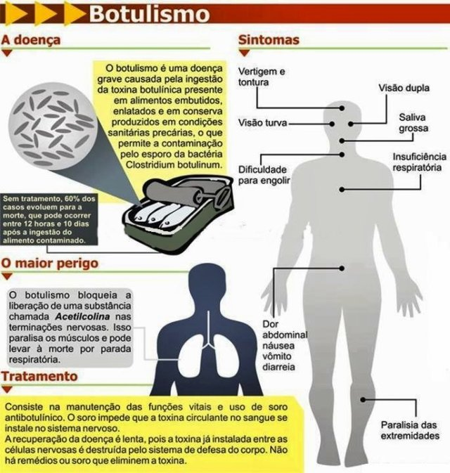
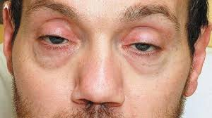
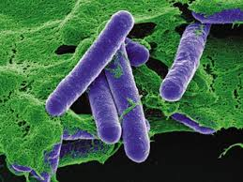

Slide 38
Doenças bacterianas
Ciências, 7º Ano do Ensino Fundamental
Características dos componentes do Reino Monera
Hanseníase ou lepra
Agente etiológico:
  Mycobacterium leprae
Transmissão:
  Contato direto com secreções contaminadas de pessoas doentes, na pele e mucosa.
Sintomas:
  lesões cutâneas,
  perda da sensibilidade,
  manchas na pele.
Profilaxia:
  educação sanitária,
  tratamento dos doentes com antibióticos.

Slide 39
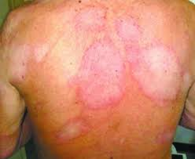
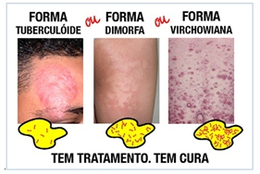
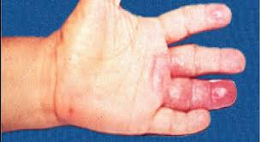

Slide 40
Homem que teve família dizimada pela hanseníase fala sobre a doença
https://www.youtube.com/watch?v=d3SYxgjDRk0

Slide 41
Doenças bacterianas
Ciências, 7º Ano do Ensino Fundamental
Características dos componentes do Reino Monera
Meningite meningocócita
Agente etiológico:
  Neisseria meningitidis
Transmissão:
  vias respiratórias por inalação de partículas contaminadas por saliva ou secreção nasal de portadores de bactéria.
Sintomas:
  febre alta,
  dores de cabeça,
  rigidez dos músculos da nuca
  Vômitos,
  septicemia com manchas na pele,
  hemorragias digestivas.
Profilaxia:
  evitar ambientes fechados com aglomeração de pessoas,
  isolar os doentes,
  Vacinação,
  tratamento feito com antibióticos.

Slide 42
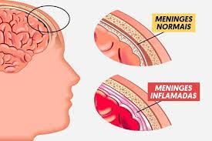
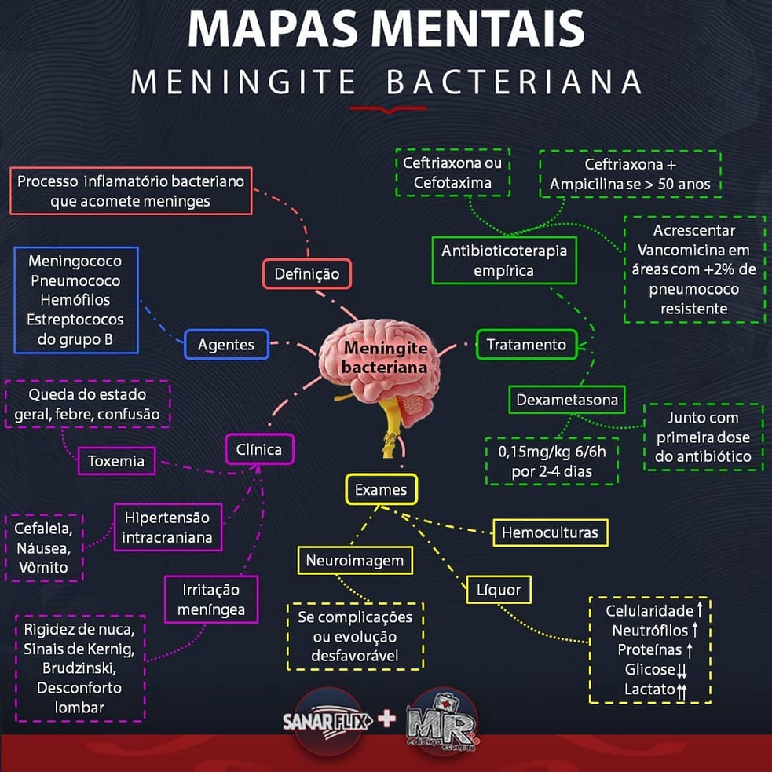

Slide 43
Doenças bacterianas
Ciências, 7º Ano do Ensino Fundamental
Características dos componentes do Reino Monera
Tétano
Agente etiológico:
  Clostridium tetani
Transmissão:
  são encontrados no solo,
  podem penetrar no corpo, quando ocorre uma lesão por objetos contaminados.
Sintomas:
  fortes contrações musculares,
  parada respiratória e cardíaca,
  Febre,
  muitas dores nos músculos.
Profilaxia:
  vacinação com reforço a cada 10 anos,
  tratamento com sedativos, relaxantes musculares, antibióticos e soro antitetânico.

Slide 44
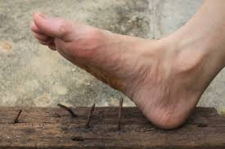
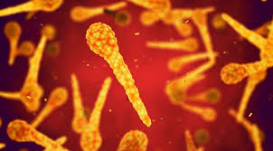
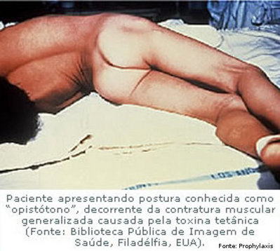
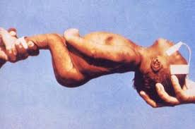

Slide 45
Doenças bacterianas
Ciências, 7º Ano do Ensino Fundamental
Características dos componentes do Reino Monera
Febre maculosa
Agente etiológico:
  Reckettsia rickettsii
Transmissão:
  picada do carrapato-estrela contaminado.
Sintomas:
  febre alta,
  dor de cabeça,
  manchas vermelhas no corpo devidas a hemorragias cutâneas provocadas pelo ataque das bactérias aos vasos sanguíneos.
Profilaxia:
  evitar locais infestados pelo carrapato,
  tratamento feito com antibióticos.

Slide 46
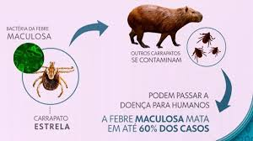
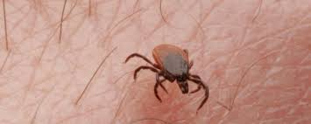
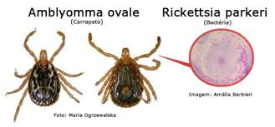

Slide 47
Doenças bacterianas
Ciências, 7º Ano do Ensino Fundamental
Características dos componentes do Reino Monera
Peste bubônica
Agente etiológico:
  Pasteurella pestis
Transmissão:
  picada de pulga de rato contaminado ou por ferimentos/arranhões causados por animais infectados (cães e gatos).
Sintomas:
  inchaços no linfonodos das virilhas e axilas, acompanhados de muita febre.
Profilaxia:
  combate às pulgas e ratos contaminados,
  tratamento feito com antibióticos.

Slide 48
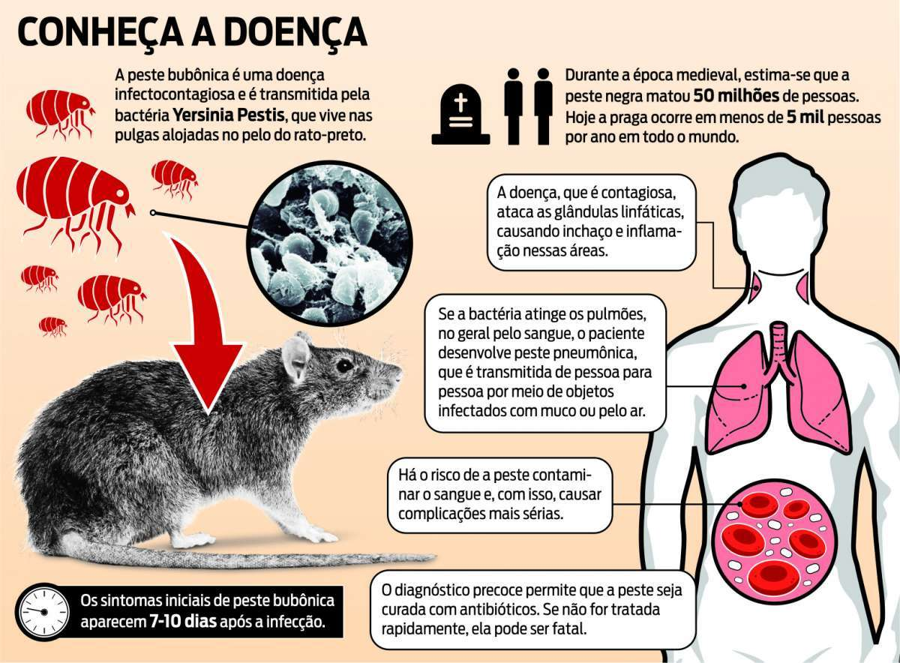

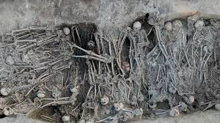
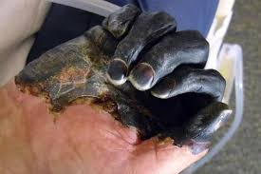

Slide 49
Pandemia de PESTE NEGRA em 2020?!
https://www.youtube.com/watch?v=HWU1Os9Iusw

Slide 50
Doenças bacterianas
Ciências, 7º Ano do Ensino Fundamental
Características dos componentes do Reino Monera
Coqueluche ou intermitente
Agente etiológico:
  Bordetella pertussis
Transmissão:
  inalação de gotículas espalhadas no ar pela fala, tosse ou espirros de pessoas contaminadas.
Sintomas:
  Febre,
  Coriza,
  surtos de tosse seca,
  Vômitos,
  hemorragia cerebra.l
Profilaxia:
  vacina tríplice,
  tratamento feito com antibióticos.

Slide 51
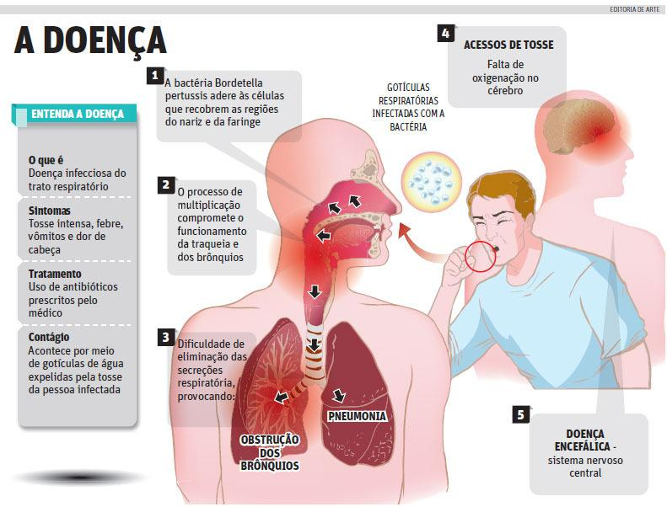
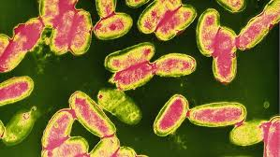

Slide 52
Doenças bacterianas
Ciências, 7º Ano do Ensino Fundamental
Características dos componentes do Reino Monera
Difteria ou crupe
Agente etiológico:
  Corynebacterium diphtheriae
Transmissão:
  inalação de gotículas eliminadas no ar pelo nariz e pela boca de pessoas contaminadas.
Sintomas:
  inflamação nas cavidades nasais, faringe, laringe e pregas vocais, podendo provocar a morte por asfixia.
Profilaxia:
  vacina tríplice
  tratamento feito com soro e antibióticos.

Slide 53
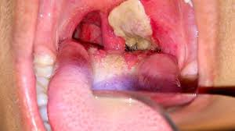
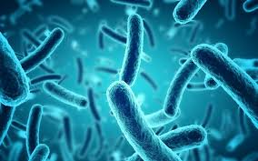

Slide 54
Doenças bacterianas
Ciências, 7º Ano do Ensino Fundamental
Características dos componentes do Reino Monera
Tuberculose
Agente etiológico:
  Mycobacterium tuberculosis
Transmissão:
  inalação de gotículas espalhadas pela fala, espirros e tosse de pessoas contaminadas.
Sintomas:
  tosse,
  falta de apetite,
  Emagrecimento,
  dor torácica,
  Febre,
  Fadiga.
Profilaxia:
  vacina BCG,
  tratamento feito com antibióticos.

Slide 55
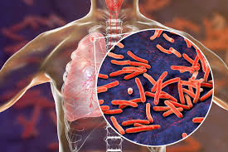
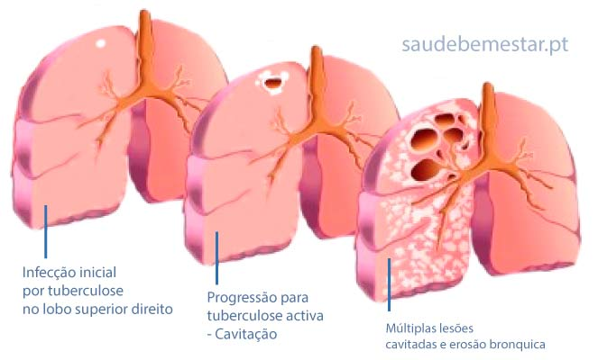

Slide 56
Tuberculose: Infecção Latente e Doença Ativa, Animação. Alila Medical Media Português
https://www.youtube.com/watch?v=q9GDRozsIBM

Slide 57
Doenças bacterianas
Ciências, 7º Ano do Ensino Fundamental
Características dos componentes do Reino Monera
Cólera
Agente etiológico:
  Vibrio cholerae
Transmissão:
  ingestão de água e alimentos contaminados pelas bactérias.
Sintomas:
  forte diarreia, as fezes são aquosas e esbranquiçadas (água de arroz), sem muco ou sangue, cólicas abdominais, dores no corpo, náusea e vômitos.
Profilaxia:
  saneamento básico,
  ingerir água fervida ou clorada,
  lavar bem frutas e verduras,
  não ingerir frutos do mar crus,
  tratamento feito com antibióticos.

Slide 58
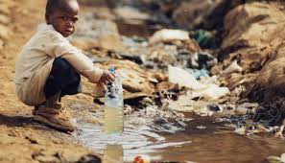
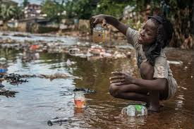
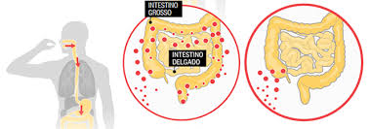

Slide 59
Doenças bacterianas
Ciências, 7º Ano do Ensino Fundamental
Características dos componentes do Reino Monera
Febre tifoide
Agente etiológico:
  Salmonella typhi
Transmissão:
  ingestão de água e alimentos contaminados com fezes dos portadores.
Sintomas:
  problemas digestivos,
  febre contínua,
  dores musculares.
Profilaxia:
  Vacinação,
  tratamento procedido com antibióticos, reposição de líquidos e sais minerais.

Slide 60
Doenças bacterianas
Ciências, 7º Ano do Ensino Fundamental
Características dos componentes do Reino Monera
Leptospirose
Agente etiológico:
  Leptospirose interrogans
Transmissão:
  água, alimentos e objetos contaminados por ratos, camundongos, etc.;
  as bactérias penetram no corpo pela pele, mas também por rachaduras nos pés e pelas mucosas da boca, nariz e olhos.
Sintomas:
  febre alta, dor de cabeça, dores musculares, náuseas, vômitos, hemorragias digestivas, lesões na pela e problemas respiratórios, podendo ocorrer a morte.
Profilaxia:
  Vacinação;
  evitar alagamentos, lixões (onde proliferam ratos);
  realizar tratamento da água;
  fazer vigilância sanitária e inspeção de alimentos;
  tratamento feito com antibióticos.

Slide 61
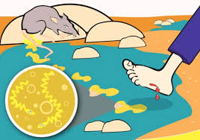
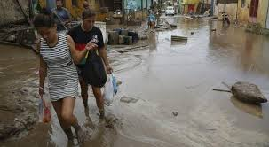
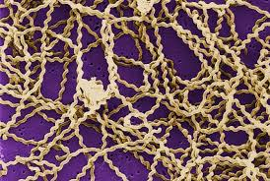

Slide 62
DF registra primeira morte por leptospirose em 2019 | Jornal SBT Brasília 03/04/2019
https://www.youtube.com/watch?v=YX5-Rvb2tOs

Slide 63
Doenças bacterianas
Ciências, 7º Ano do Ensino Fundamental
Características dos componentes do Reino Monera
Gonorreia ou blenorragia
Agente etiológico:
  Neisseria gonorrhoeae
Transmissão:
  através de relações sexuais com parceiros contaminados e da mãe para o recém-nascido, durante o parto.
Sintomas:
  dor, ardência e pus espesso, amarelado, na uretra.
Profilaxia:
  evitar relações sexuais com pessoas portadoras e usar preservativos;
  tratamento feito com antibióticos.

Slide 64
Doenças bacterianas
Ciências, 7º Ano do Ensino Fundamental
Características dos componentes do Reino Monera
Sífilis
Agente etiológico:
  Treponema pallidum
Transmissão:
  via sexual ou da mãe para o feto durante a gestação (via congênita).
Sintomas:
  cerca de 20 dias após a contaminação surge lesão endurecida e pouco dolorosa (cancro duro) nos órgãos genitais;
  depois aparecem lesões escamosas na pele e nas mucosas, febre, dores de cabeça e no corpo, e indisposição;
  no 3º estágio, afeta o sistema nervoso, causando problemas mentais, dificuldade de coordenação motora, e cegueira.
Profilaxia:
  evitar relações sexuais com pessoas portadoras e usar preservativos
  tratamento feito com antibióticos.

Slide 65


Slide 66
Importância das bactérias
Ciências, 7º Ano do Ensino Fundamental
Características dos componentes do Reino Monera
Fermentação alcoólica (gênero Acetobacter);
produção de coalhadas, iogurtes e queijos (gêneros Lactobacillus e Streptococcus);
fabricação de medicamentos (por exemplo, a obtenção do antibiótico neomicina a partir de bactérias do gênero Streptomyces).
Decomposição da matéria (estações de tratamento de esgoto).

Slide 67





Slide 68


Slide 69
O problema da resistência bacteriana | Coluna #109
https://www.youtube.com/watch?v=t3jvppGKzdk&t=19s

Slide 70
Obrigado!!!
Prof. Dr. Gilivã A. Fridrich
e-mail: profgilivan@gmail.com

